Slide 1
第6章 テスト（とデバッグ）
竹内研究室B3 前川 幸輝

Slide 2

開発工程(抜粋)
開発
プログラムのコーディング
テスト
プログラムの試運転・動作確認
デバッグ
プログラムの不具合の修正

Slide 3
テストの概要
テスト
思いどおりに動いているかどうかを試し，
確かめるためにプログラムを走らせる作業工程

Slide 4
テストの目的
テスト
バグがあることを明らかにするもの
バグが無いことを
明らかにするものではない
If it can happen, it will happen.
―起こるかもしれないことは，いつか実際に起こる―

Slide 5
大小比較関数isBigger
 | isBigger.py
1 | def isBigger(x, y):
2 | if x < y:
3 | return True
4 | else:
5 | return False
6
7
8
9
1
関数isBiggerの宣言
2
xがyより小さければ
3
Xがy以上であれば
2引数x,yをとる
True を返す
False を返す

Slide 6
関数isBiggerのテスト
 | isBigger.py
1 | def isBigger(x, y):
2 | if x < y:
3 | return True
4 | else:
5 | return False
6
7
8
9
テストケース
x | y | Return Value
… | … | …
-2 | -3 | False
-2 | -2 | False
-2 | -1 | True
-2 | 0 | True
-2 | 1 | True
… | … | …
全ての整数組で実行した結果が正しければ，合格
→理想的だが，あほらしい・・・

Slide 7
テストスイート
全ての整数組で実行した結果が正しければ，合格というのを
→バグがあれば，間違った答えを出すような整数組が正しければ，合格に
テストスイートとは：
「バグを見つけられる可能性が高く，長すぎない入力の集合」
←全ての入力の集合を，プログラムの正しさに関して
同程度の情報を与える各部分に分割したもの

Slide 8
全ての入力の集合
y
+ ∞
100
-100
- ∞
x
- ∞ -300 0 300 + ∞

Slide 9
全ての入力の集合の分割
y
+ ∞
100
-100
- ∞
x
- ∞ -300 0 300 + ∞

Slide 10
テストスイートの例
y
+ ∞
100
-100
- ∞
6
4
1
7
5
x
- ∞ -300 0 300 + ∞
3
2

Slide 11
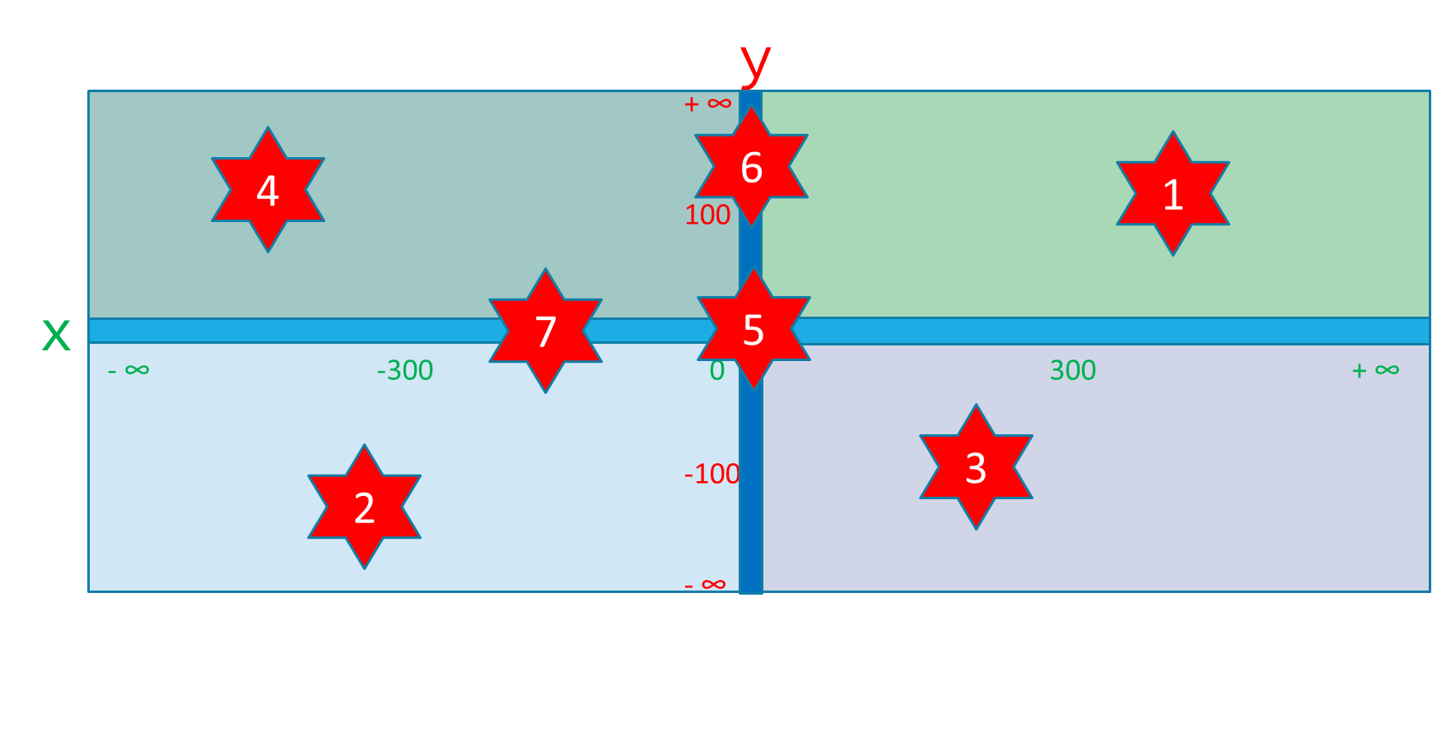
テストスイートの例
整数の部分集合の分割
☆ | x | y | Return Value(x<y)
1 | 正 | 正
2 | 負 | 負
3 | 正 | 負
4 | 負 | 正
5 | 0 | 0
6 | 0 | 非0
7 | 非0 | 0

Slide 12
テストスイートの例
整数の部分集合の分割
☆ | x | y | Return Value(x<y)
1 | 1 | 1 | False
2 | -4 | -2 | True
3 | 2 | -1 | False
4 | -3 | 2 | True
5 | 0 | 0 | False
6 | 0 | 3 | True
7 | -2 | 0 | True

Slide 13
テストスイートの難しさ
例のような，
2変数の整数組のみの入力であれば，集合の合理的な分割は可能
では，
●1種の文字列リテラルを引数とする場合は…
●リストの場合は…
●タプルだった場合は…
→入力ごとの適切な集合の分割は，現実的に困難

Slide 14
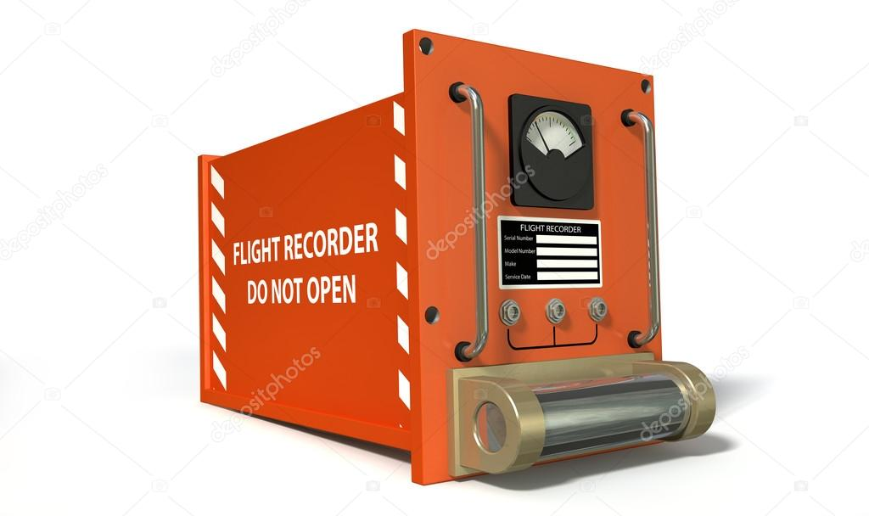
ブラックボックステスト
Y=X**2(?)
●テストするコードを見ること無く構成されるもの
3
9
2
4
出典：https://jp.depositphotos.com

Slide 15
ブラックボックステスト
●テストするコードを見ること無く構成されるもの
●プログラムを見ず，入力に対する出力だけを見る
→テスターはプログラマと別人でも良い
→プログラマの思い込みによる誤りの防止策にも
●実装の変化に対して強い
←テストデータはプログラムに依存しないため
注：実装の変化とは
関数の引数の数など，
仕様を変更すること無く，
内部のプログラムのみを
変化させたもの

Slide 16
xの平方根の近似値を求めるsqrt関数
 | sqrt.py
1 | def sqrt(x, epsilon)
2 | # x, epsilonは実数
3 | # x >= 0.0 and epsilon > 0.0
4 | # x-epsilon <= result*result <= x+epsilon
5 | # を満たすようなresultを返す
6
7
8
9

Slide 17
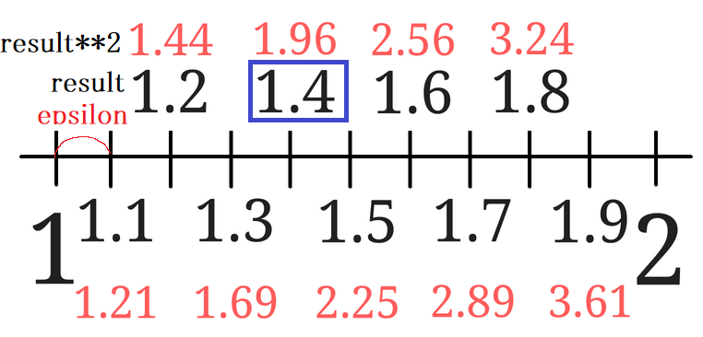
xの平方根の近似値を求めるsqrt関数
例）x = 2 epsilon = 0.1のとき
出典：https://dekimath.xyz/

Slide 18
二分法でのsqrt関数の実装
 | sqrt.py
1 | def sqrt(x, epsilon):
2 | # x >= 0 and epsilon > 0
3 | low = 0.0
4 | high = max(1.0,x)
5 | result = (high + low)/2.0
6 | while abs(result**2 - x) >= epsilon:
7 | if result**2 < x:
8 | low = result
9 | else:
10 | high = result
11 | result = (high + low)/2.0
12 | return result
13
14
※用地の都合により，
右側の6行目は2行に渡り記述，
右側全体的に1インデント省略

Slide 19
ブラックボックステスト
テストケースの例(Return Value はPython 2.7.10環境)
x | epsilon | Return Value
0.0 | 0.0001 | 0.0078125
25.0 | 0.0001 | 4.99999523163
0.5 | 0.0001 | 0.707153320312
2.0 | 0.0001 | 1.41418457031
2.0 | 1.0/2.0**64.0 | 1.41421356237※
1.0/2.0**64.0 | 1.0/2.0**64.0 | 2.32830643654e-10
2.0**64.0 | 1.0/2.0**64.0 | 4,294,967,296.0
1.0/2.0**64.0 | 2.0**64.0 | 2.32830643654e-10
2.0**64.0 | 2.0**64.0 | 4,294,967,296.0
実装を確認する典型的な値
極端に小さい/大きい値
※収束したが無限ループ

Slide 20
リストL2にL1をコピーするcopy関数
 | copy.py
1 | def copy(L1,L2):
2 | # L1,L2はリスト
3 | # L2をL1のコピーに更新する
4 | while len(L2) > 0:
5 | L2.pop()
6 | for e in L1:
7 | L2.append(e)
8
9
L1 = [1,2,3]，L2 = [4,5,6] のとき
i)L1 != L2 では
copy(L1,L2)を実行すると
L2 = [4,5,6]
ii)L2 = L1 のとき
copy(L1,L2)を実行すると
L2 = []
になる

Slide 21
リストL2にL1をコピーするcopy関数
 | copy.py
1 | def copy(L1,L2):
2 | # L1,L2はリスト
3 | # L2をL1のコピーに更新する
4 | while len(L2) > 0:
5 | L2.pop()
6 | for e in L1:
7 | L2.append(e)
8
9
●同じリストを参照する(L2=L1)とき
4行目ですべての要素を
5行目で取り出すため
7行目で追加する際に，
既にオブジェクトがない

Slide 22
リストL2にL1をコピーするcopy関数
●リストを扱う場合のブラックボックステストでは，
copy(L，L)の形のエイリアシングを考慮したテストスイートが必要
→これが無ければ不具合を見抜けない
実行の入力/出力を見るだけで，あらゆるプログラムのテストは無理
→プログラムの中身を見て，それに応じたテストも必要
NEXT>

Slide 23
グラスボックステスト
●別名 ホワイトボックステスト
●テストするコードの内部構造を見て構成されるもの
●プログラムの経路すべてを網羅するようなテストスイートを構成する
●プログラムの経路は明確に数えられ，テストの安全性を数値化できる
→カバレッジ率といい，100％であることが求められる
●実際には，再帰的な構造の階乗のプログラムで全ての経路を見出すのは無理

Slide 24
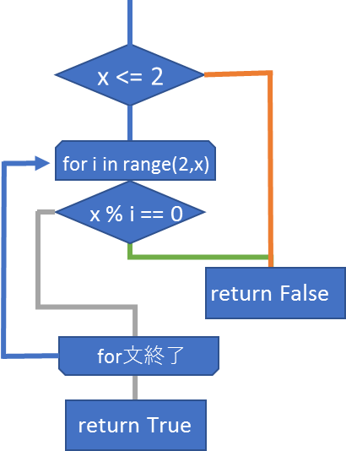
グラスボックステスト―経路を網羅するとは―
●プログラムの経路すべてを網羅するようなテストスイートを構成する
 | isPrime.py
1 | def isPrime(x):
2 | # x > 0 かつ xはint型とする
3 | if x <= 2:
4 | return False
5 | for i in range(2,x):
6 | if x % i == 0:
7 | return False
8 | return True
9
経路1
経路2
経路3

Slide 25
グラスボックステスト―経路を網羅するとは―
●プログラムの経路すべてを網羅するようなテストスイートを構成する
●経路1～3を網羅
経路 | x | Return Value
1 | 0 | False
1 | 1 | False
1 | 2 | False
2 | 4 | False
2 | 6 | False
3 | 7 | True
3 | 11 | True
経路1
OK →
OK →
OK →
経路2
OK →
経路3
OK →

Slide 26
グラスボックステスト―経路を網羅するとは―
●プログラムの経路すべてを網羅するようなテストスイートを構成する
●経路1～3を網羅
経路 | x | Return Value
1 | 0 | False
1 | 1 | False
1 | 2 | False
2 | 4 | False
2 | 6 | False
3 | 7 | True
3 | 11 | True
経路1
OK →
OK →
NG →
経路2
OK →
経路3
OK →

Slide 27
グラスボックステスト―経路完全とは―
●プログラムの経路すべてを網羅していること
→全ての経路を網羅
経路1，2，3が
全て含まれている
※ただし，for文を
含むため経路完全
ではない
経路 | x | Return Value
1 | 0 | False
1 | 1 | False
1 | 2 | False
2 | 4 | False
2 | 6 | False
3 | 7 | True
3 | 11 | True
経路1
経路2
経路3

Slide 28
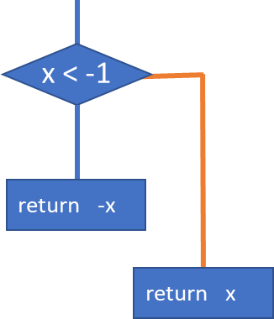
グラスボックステスト―経路完全なら安全か―
 | abs.py
1 | def abs(x):
2 | # xはint型とする
3 | if x < -1:
4 | return -x
5 | else:
6 | return x
7
8
9
経路1
経路2

Slide 29
グラスボックステスト―経路完全なら安全か―
→全ての経路を網羅
→経路完全
経路1，2が
全て含まれているテストスイート
経路 | x | Return Value
1 | 2 | 2
2 | -2 | 2
経路1
経路2

Slide 30
グラスボックステスト―経路完全でも安全でない―
→全ての経路を網羅
→経路完全
経路1，2が
全て含まれているテストスイート
→経路完全であっても，
プログラムの正しさを保証できない
経路 | x | Return Value
1 | 2 | 2
2 | -2 | 2
1 | -1 | -1
経路1
経路2

Slide 31
グラスボックステスト―経路完全がダメなら経験則―
●経路完全であっても不完全
→経験に基づく ヤバそうな値をテスト
例）
全てのif文 ｛両方の分岐の値，分岐の境界値，短絡評価の順序｝
for文内での ｛ループに入らない，ループ本体が1回，本体が2回以上｝
while文内での {同上，ループ脱出条件のすべてをテスト｝
→ while len(L) > 0 and not L[i] == e ならば両方試す
再帰関数 {関数が再帰せずに戻る，1回再帰する，2回以上再帰する}

Slide 32
グラスボックステスト―ちゃんと例外受けようか―
●except節の設置
→Java その他の言語での try-catch節のようなもの
＞第7章で詳しく説明

Slide 33

テストの管理
単体テスト
プログラム単体の試験・動作確認
結合テスト
統合したプログラムの試験

Slide 34
テストの管理
●テキストエディタでの例
単体テスト
文字数を数える関数のテスト
結合テスト
メモ帳の全ての機能のテスト

Slide 35
ソフトウェア品質保証チーム
Software Quality Assurance
●ソフトウェア開発チームとは別に組織される
●ソフトウェアのリリース前に，製品のテストを重ね，品質を保証する
単体テスト
開発チームの責任で行う
結合テスト
SQAチームの責任で行う
としている組織もある

Slide 36
テスト・ドライバ
●テスターのテスト自動化ツールのこと
・ プログラム実行環境の設定
・ 事前設定済みの，あるいは自動生成した入力列をテスト
・ 実行結果をログに保存
・ テスト結果の判定
・ テスト結果の報告書の作成
●例えば，富士通製
Interdevelop AP Test｛エビデンスツール・負荷テスト・リグレッションテスト・ファンクションテスト｝

Slide 37
スタブ
●単体テストの下位モジュールを指す
●ドライバ → 単体テスト部を使うプログラムをテスト
スタブ → 単体テストが用いるプログラムをテスト
●適切なスタブの構築は，なかなかの難題
・（関数の）呼び出し側から提供される引数，環境のチェック
・仕様に一致する方法で引数とグローバル変数を変更
・仕様に一致する値を返す
→テストスイートの引数と対応した表を作るべき

Slide 38
回帰テスト
●プログラムを以前から変更した際に，
新たなバグが発生していないかを確認するテスト
〇自動化することによって，容易になる部分がある
―どんな些細で小さな変更であっても，
プログラムはこれまでのテストに依然として合格し続けるとは限らない―

Slide 39
振り返りまとめ―ブラックボックステストー
●テストするコードを見ること無く構成されるもの
●プログラムを見ず，入力に対する出力だけを見る
→テスターはプログラマと別人でも良い
→プログラマの思い込みによる誤りの防止策にも
●実装の変化に対して強い
←テストデータはプログラムに依存しないため

Slide 40
振り返りまとめ―グラスボックステストー
●別名 ホワイトボックステスト
●テストするコードの内部構造を見て構成されるもの
●プログラムの経路すべてを網羅するようなテストスイートを構成する
●プログラムの経路は明確に数えられ，テストの安全性を数値化できる
→カバレッジ率といい，100％であることが求められる
●実際には，再帰的な構造の階乗のプログラムで全ての経路を見出すのは無理

Slide 41
ご清聴ありがとうございました

Slide 42
素材集(1)
 | sample.py
1
2
3
4
5
6
7
8
9
1
sample
text
2
sample
text
3
sample
text

Slide 43
素材集(2)

Slide 44
作成中
YYYY/MM/DD HH:MM現在

